Slide 1
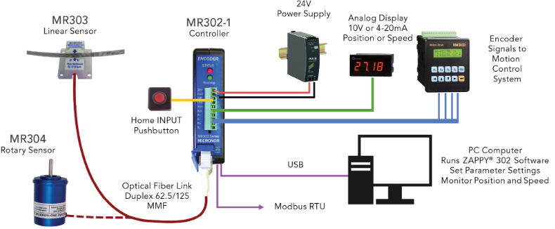
Bài 4:
XỬ LÝ TÍN HIỆU ANALOG

Slide 2
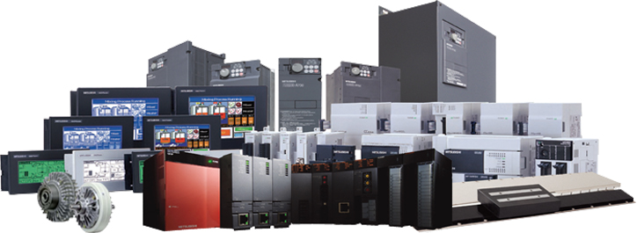
NỘI DUNG BÀI HỌC
Sau khi học xong bài này, người học có khả năng:
Phân biệt được dạng tín hiệu Analog
Phân tích, đấu nối được các thiết bị với PLC.
Trình bày các ứng dụng của PLC trong thực tế.

Slide 3
4.1 TÍN HIỆU ANALOG
4.2 KẾT NỐI NGÕ VÀO-RA ANALOG
4.3 GIỚI THIỆU VỀ MODULE ANALOG PLC S7-1200
Bài 4:
XỬ LÝ TÍN HIỆU ANALOG

Slide 4
Bài 4:
XỬ LÝ TÍN HIỆU ANALOG
4.1 TÍN HIỆU ANALOG
Notes:
Trong tự động hóa có 2 loại tín hiệu phổ biến là Digital và Analog, Hai loại tín hiệu này hầu như tồn tại trong mọi dự án hay các chương trình lập trình chúng ta thực hiện.
Digital là các tín hiệu chỉ có 2 trạng thái 0 hoặc 1. Ví dụ cảm biến tiệm cận, công tắc hành trình, nút nhấn, đèn báo, rơ le…
Nguyên lý nhận tín hiệu Digital Input của PLC: Khi có điện áp 24VDC cấp vào chân Input thì tín hiệu là ON, ngược lại khi không có 24VDC là Off.
Nguyên lý xuất tín hiệu Digital Output của PLC: Đưa ra chân Q một điện áp 24VDC (hoặc 220VDC) khi muốn bật đèn (hoặc ON rơ le).
Tín hiệu Digital là loại tín hiệu rời rạc chỉ tồn tại ở 2 trạng thái 0 hoặc 1, còn tín hiệu Analog là tín hiệu tương tự biến đổi theo giá trị đo được từ cảm biến.

Slide 5
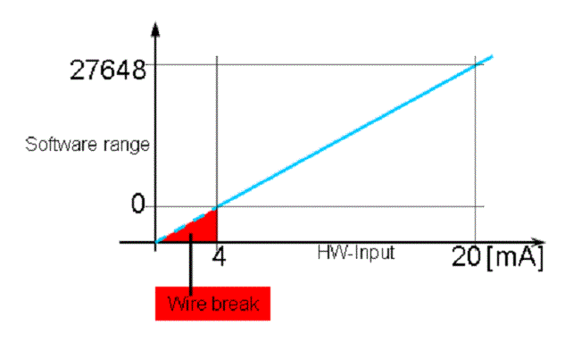
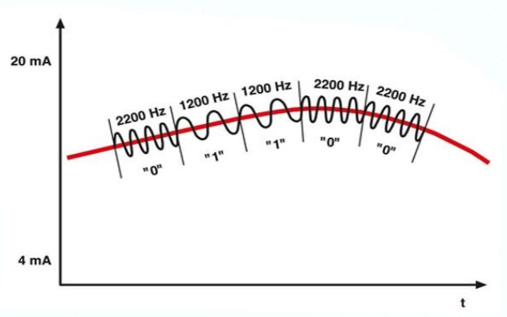
4.1 TÍN HIỆU ANALOG
TÍN HIỆU ANALOG
Còn gọi là tín hiệu tương tự, hay tín hiệu liên tục, được truyền đi dưới dạng tín hiệu dòng điện (mA) hay điện áp (mV). Dùng nhiều trong các thiết bị đo lường như cảm biến nhiệt độ, cảm biến áp suất, v.v.... hay sử dụng điều khiển các thiết bị như van tỉ lệ, biến tần, v.v...phổ biến nhất là 4-20mA
Phân biệt với tín hiệu số: tín hiệu số là tín hiện có dạng sóng vuông, tức là ON hay OFF. Còn tín hiệu tương tự chia khoảng ON-OFF ra thành rất nhiều giá trị và mỗi giá trị dùng để đại diện cho một sự thay đổi vật lý nào đó.
Notes:
Trong thực tế, để đo lường các thông số như mức nước trong một bể chứa, áp suất trên các đường ống, hoặc nhiệt độ trong các buồng đột, ta thường sử dụng tín hiệu Analog để ghi nhận các biến số này.
Tín hiệu Analog sẽ tạo ra một tín hiệu đầu ra có giá trị thay đổi liên tục theo thời gian và biến đổi tương ứng với sự thay đổi của thông số đo.

Slide 6
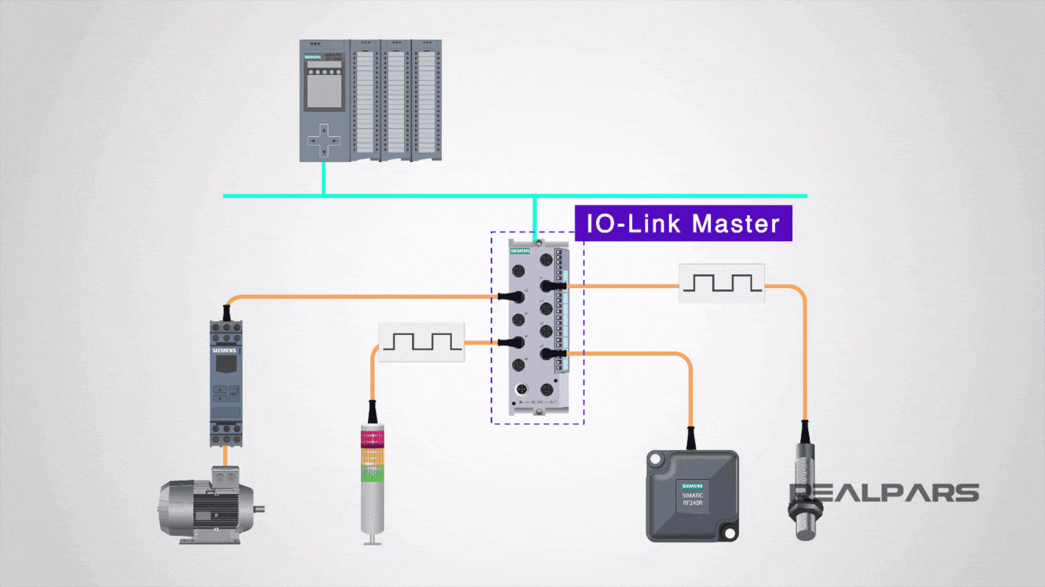
4.1 TÍN HIỆU ANALOG
TÍN HIỆU ANALOG
Tín hiệu Analog/Digital?
Notes:
Tín hiệu Digital là loại tín hiệu rời rạc chỉ tồn tại ở 2 trạng thái 0 hoặc 1, còn tín hiệu Analog là tín hiệu tương tự biến đổi theo giá trị đo được từ cảm biến.

Slide 7
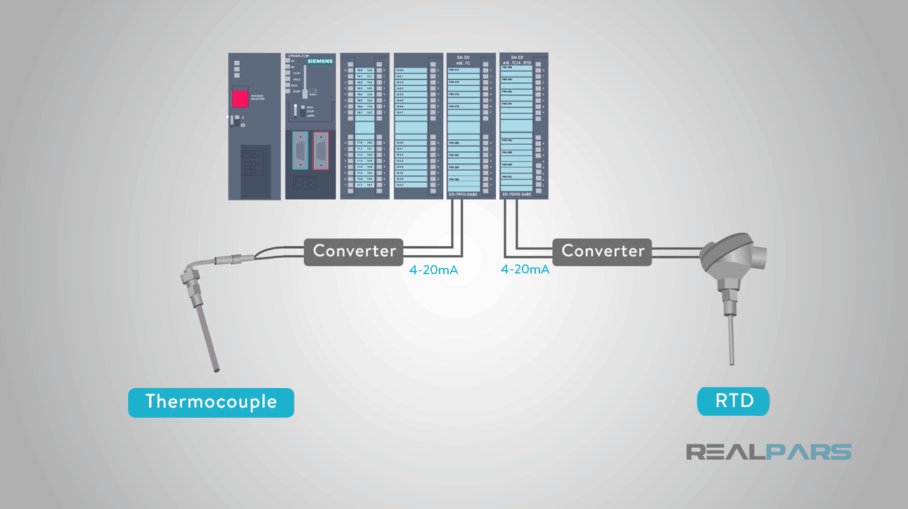
4.1 TÍN HIỆU ANALOG
TÍN HIỆU ANALOG
Tín hiệu Analog đầu vào
Notes:
Có 2 loại tín hiệu Analog là tín hiệu dòng điện và tín hiệu điện áp:
Tín hiệu điện áp: 0 ~ 5V, 0 ~ 10V, -5 ~ 5V…
Tín hiệu dòng điện: 0 ~ 20 mA, 4 ~ 20mA…
Ví dụ: Trên thân cảm biến đo mức nước thể hiện phạm vi đo 0-100cm, tín hiệu 4-20mA, ta hiểu: Khi cảm biến trả về dòng điện 20mA thì mức nước đo được lúc đó là 100cm, còn cảm biến trả về dòng điện 4mA thì mức nước lúc đó bằng 0.

Slide 8
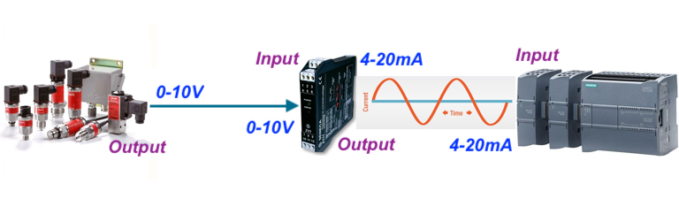
4.1 TÍN HIỆU ANALOG
TÍN HIỆU ANALOG
PLC là một thiết bị điện tử, hoạt động trên nguyên lý nhị phân, chỉ xử lý được các tín hiệu ở dạng 0/1. Nhưng khi ghép nhiều bit vào với nhau, giá trị số lưu trữ được (dạng nhị phân) sẽ tăng lên. Do đó cần phải có những Module biến đổi tín hiệu tương tự thành những giá trị số chứa trong một chuỗi bit giúp cho PLC hiểu được
Để đọc, ghi được các tín hiệu tương tự này, PLC có các Module Analog đầu vào (Analog Input) và Analog đầu ra (Analog Output).
Notes:
Có 2 loại tín hiệu Analog là tín hiệu dòng điện và tín hiệu điện áp:
Tín hiệu điện áp: 0 ~ 5V, 0 ~ 10V, -5 ~ 5V…
Tín hiệu dòng điện: 0 ~ 20 mA, 4 ~ 20mA…
Ví dụ: Trên thân cảm biến đo mức nước thể hiện phạm vi đo 0-100cm, tín hiệu 4-20mA, ta hiểu: Khi cảm biến trả về dòng điện 20mA thì mức nước đo được lúc đó là 100cm, còn cảm biến trả về dòng điện 4mA thì mức nước lúc đó bằng 0.
(*) Tín hiệu điện áp (0-10V)
Dễ bị ảnh hưởng bởi nhiễu điện và nhiễu từ.
Trên các khoảng cách cáp dài hơn, sự suy giảm điện áp có thể gây ra tín hiệu không chính xác.
Không thể phát hiện lỗi cảm biến (không có tín hiệu): Giá trị 0V có thể chỉ ra giá trị không hoặc không có tín hiệu. Có thể giải quyết vấn đề này bằng cách sử dụng tín hiệu 2-10V, nhưng điều này hiếm khi xảy ra.
(*) Tín hiệu dòng điện (4-20mA)
Dễ dàng phát hiện lỗi không có tín hiệu: 0mA chỉ ra không có tín hiệu, trong khi 4mA chỉ ra giá trị không.
Chất lượng tín hiệu tốt hơn và không dễ bị ảnh hưởng bởi nhiễu điện, nhiễu từ và suy giảm điện áp.
Bởi vì tín hiệu dòng điện nên có thể đo với vị trí xa hơn mà vẫn đảm bảo tính chính xác.

Slide 9
Bài 4:
XỬ LÝ TÍN HIỆU ANALOG
4.2 KẾT NỐI NGÕ VÀO-RA ANALOG
Notes:
Nguyên lý nhận tín hiệu cảm biến Analog của PLC
Chân Analog vật lý của PLC S71200/1500 là: IW (ví dụ: IW64, IW66).
Miền nhớ Analog: IWx (trong đó x là ID, ví dụ x = 64(IW64), 66(IW66), 68(IW68)…
Miền nhớ Analog dạng Word (16 bit)
PLC không thể biết được cảm biến đang sử dụng để đo gì, nó chỉ nhận được tín hiệu từ chân Analog đầu vào là điện áp hoặc dòng điện. thông qua bộ chuyển đổi thì kết quả ở chân IW là một con số.
Giá trị của chân Analog (IW) của cảm biến từ: 0 – 27648.
PLC cần phải thực chạy một số hàm để chuyển đổi giá trị này (0 – 27648) thành giá trị của một tín hiệu nào đó. (như nhiệt độ, áp suất, mức nước…)

Slide 10
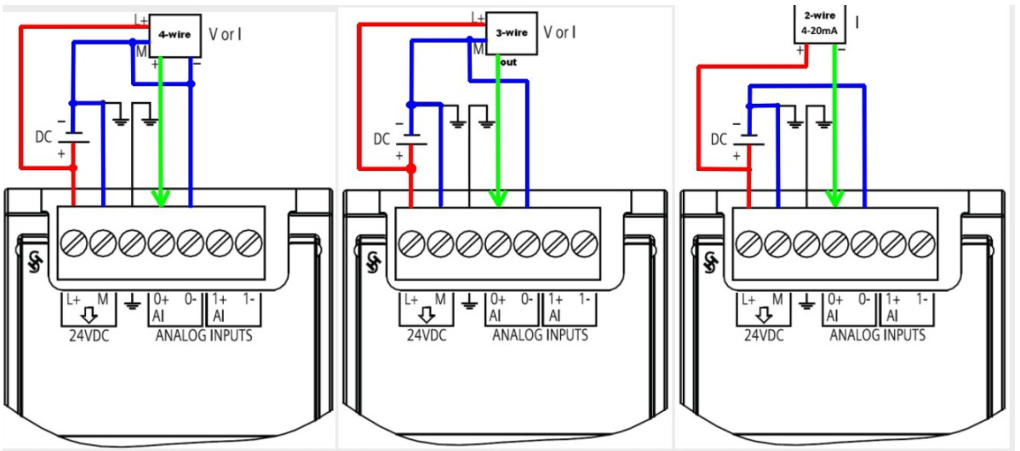
4.2 KẾT NỐI NGÕ VÀO-RA ANALOG
TÍN HIỆU ANALOG
Sơ đồ đấu dây cho các thiết bị Analog:
Notes:
Hình trên mô tả 3 kiểu đấu nối tín hiệu analog vào PLC rất phổ biến trong công nghiệp:
Thiết bị analog 4 dây (4-wire transmitter)
Thiết bị analog 3 dây (3-wire transmitter)
Thiết bị analog 2 dây dòng 4–20mA (loop-powered transmitter)
PLC trong hình có các chân:
L+ : nguồn +24VDC cấp ra
M : 0VDC (mass)
AI 0+, AI 0- : ngõ vào analog kênh 0
AI 1+, AI 1- : ngõ vào analog kênh 1
Màu dây:
🔴 Đỏ = +24VDC
🔵 Xanh dương = 0V/Mass
🟢 Xanh lá = dây tín hiệu analog
Sơ đồ bên trái – Thiết bị Analog 4 dây (4-wire)
Đặc điểm
Thiết bị có:
2 dây cấp nguồn riêng
2 dây xuất tín hiệu riêng
Ví dụ:
Cảm biến áp suất công nghiệp
Flow transmitter
Bộ chuyển đổi tín hiệu analog có nguồn độc lập
Nguyên lý đấu dây
Cấp nguồn cho cảm biến
PLC chân L+ → cực + cảm biến
PLC chân M → cực – cảm biến
=> cấp nguồn 24VDC cho thiết bị hoạt động.
Đấu tín hiệu analog
Chân output tín hiệu của cảm biến → AI+
Chân GND/signal return → AI-
Trong hình:
tín hiệu đưa vào AI0:
dây xanh lá → AI0+
mass tín hiệu → AI0-
Ý nghĩa
PLC chỉ làm nhiệm vụ:
cấp nguồn
đọc tín hiệu analog
Thiết bị tự tạo ra tín hiệu:
0–10V
4–20mA
±10V
Ưu điểm
✅ chống nhiễu tốt
✅ khoảng cách xa tốt
✅ ổn định
✅ dùng cho transmitter công nghiệp chuẩn
2. Sơ đồ giữa – Thiết bị Analog 3 dây (3-wire)
Đặc điểm
Thiết bị có:
2 dây nguồn
1 dây tín hiệu output
Rất phổ biến với:
cảm biến tiệm cận analog
cảm biến mức
cảm biến áp suất mini
encoder analog
Cấu trúc dây
Thông thường:
DâyChức năngNâu+24VXanh0VĐenOutput analog
Đấu dây
Nguồn
L+ → + cảm biến
M → – cảm biến
Tín hiệu
Output → AI+
PLC và sensor dùng chung mass:
M nối chung với AI-
Điều quan trọng
Với cảm biến 3 dây:
⚠ mass nguồn và mass tín hiệu thường dùng chung.
Do đó:
phải nối chung M của PLC
nếu không tín hiệu sẽ sai hoặc PLC không đọc được.
3. Sơ đồ bên phải – Thiết bị 2 dây 4–20mA
Đây là kiểu cực kỳ phổ biến trong công nghiệp.
Đặc điểm
Thiết bị chỉ có 2 dây:
vừa cấp nguồn
vừa truyền tín hiệu
Tín hiệu truyền bằng dòng:
4–20mA
Nguyên lý vòng dòng (Current Loop)
Thiết bị hoạt động như một “van điều chỉnh dòng”.
Nó thay đổi dòng trong mạch:
4mA = giá trị thấp nhất
20mA = giá trị cao nhất
Ví dụ:
Mức nướcDòng0%4mA50%12mA100%20mA
Phân tích đấu dây
Dòng đi như sau:
Bước 1
Nguồn +24V:
L+ → transmitter +
Bước 2
Transmitter điều chỉnh dòng loop
Bước 3
Dòng đi ra chân còn lại:
→ AI+
Bước 4
PLC trả về:
AI- → M
=> tạo thành mạch kín.
Tại sao dùng 4–20mA nhiều trong công nghiệp?
Ưu điểm cực lớn
1. Chống nhiễu rất tốt
Vì truyền bằng dòng điện.
Khác với điện áp:
0–10V rất dễ sụt áp
dễ nhiễu
2. Truyền xa
Có thể vài trăm mét.
3. Phát hiện đứt dây
Vì:
4mA = giá trị min hợp lệ
0mA = lỗi hoặc đứt dây
Rất quan trọng trong nhà máy.
Phân biệt nhanh 2-wire, 3-wire, 4-wire
LoạiSố dâyNguồnTín hiệu2-wire2Chung với tín hiệu4–20mA3-wire3Riêng1 dây output4-wire4Riêng2 dây tín hiệu
Phân biệt Voltage và Current input trên PLC
PLC analog có thể cấu hình:
Voltage input
Ví dụ:
0–10V
±10V
Đấu:
V+ → AI+
V- → AI-
Current input
Ví dụ:
4–20mA
PLC thường có:
điện trở shunt nội
hoặc jumper chọn chế độ
⚠ nếu chọn sai mode:
đọc sai giá trị
có thể hỏng module
Một số lỗi thực tế rất hay gặp
1. Không nối chung mass
→ tín hiệu nhảy lung tung.
2. Đấu ngược AI+ AI-
→ giá trị âm hoặc bằng 0.
3. Dùng nguồn khác mass
→ xuất hiện offset hoặc nhiễu.
4. Chưa cấu hình đúng loại tín hiệu
Ví dụ:
sensor 4–20mA
PLC lại để 0–10V
=> đọc sai hoàn toàn.
Kinh nghiệm thực tế công nghiệp
Với tín hiệu analog:
✅ dùng cáp chống nhiễu shield
✅ nối đất 1 đầu shield
✅ không đi chung dây động lực
✅ ưu tiên 4–20mA cho khoảng cách xa
✅ dùng analog isolator nếu nhiễu nặng

Slide 11
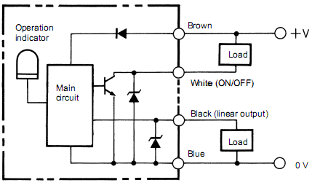
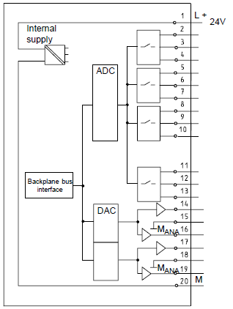

4.2 KẾT NỐI NGÕ VÀO-RA ANALOG
TÍN HIỆU ANALOG
Kết nối cảm biến có ngõ ra điện áp với module ngõ vào analog:
Notes:
Hệ thống gồm 2 phần:
Bên trái
Là cảm biến áp suất analog:
Ví dụ model:
E8EB-10B
E8EB-01B
E8EB-N0B2B
Có:
nguồn cấp 24VDC
ngõ ra số ON/OFF
ngõ ra analog tuyến tính 1–5V
Bên phải
Là module analog PLC:
Có:
ADC (Analog Digital Converter)
các chân Analog Input
nguồn 24VDC
PLC sẽ:
nhận điện áp analog từ sensor
chuyển thành số để CPU xử lý
2. Giải thích các dây của cảm biến
Trong hình cảm biến có 4 dây:
Màu dâyChức năngBrown+24VDCBlue0VDCWhiteON/OFF outputBlackAnalog linear output
3. Ý nghĩa từng dây
(1) Dây Brown (+V)
Là dây cấp nguồn dương:
+24VDC
Đấu vào:
chân L+ của PLC
hoặc
nguồn ngoài 24VDC
(2) Dây Blue (0V)
Là mass nguồn:
0VDC
Đấu vào:
chân M của PLC
(3) Dây White (ON/OFF)
Đây là ngõ ra số transistor:
dùng như cảm biến ON/OFF
báo ngưỡng áp suất
Ví dụ:
áp suất vượt mức
→ output ON
Nó có thể là:
NPN open collector
hoặc
PNP open collector
(phụ thuộc model)
Dây này thường đưa vào:
Digital Input PLC
(4) Dây Black (Linear Output)
Đây là phần quan trọng nhất.
Nó xuất:
tín hiệu analog tuyến tính 1–5V
Ví dụ:
Áp suấtĐiện áp0 kPa1V50 kPa3V100 kPa5V
PLC sẽ đọc điện áp này để biết giá trị áp suất thực.
4. Cách đấu dây analog vào PLC
Dây Black
đấu vào:
AI+ (Analog Input +)
Dây Blue
đấu vào:
MANA hoặc AI-
(Mass analog)
Dòng tín hiệu đi như sau
Cảm biến tạo điện áp:
Black so với Blue
PLC đo hiệu điện thế:
V(Black) – V(Blue)
Ví dụ:
Black = 3V
Blue = 0V
→ PLC đọc được 3V.
5. PLC xử lý tín hiệu như thế nào?
Trong module có:
ADC (Analog to Digital Converter)
Nó biến:
điện áp analog → giá trị số
Ví dụ:
Nếu module 12 bit:
Điện ápGiá trị số1V8193V24575V4095
CPU PLC sẽ scale thành:
áp suất
lưu lượng
nhiệt độ
mức nước
6. Tại sao dùng 1–5V thay vì 0–5V?
Đây là kỹ thuật công nghiệp rất quan trọng.
Nếu dây đứt:
PLC sẽ đọc:
0V
=> biết lỗi sensor.
Nếu dùng:
0–5V
thì không phân biệt được:
0V thật
hay
đứt dây.
7. Ý nghĩa “Linear Output”
“Linear” nghĩa là:
điện áp thay đổi tuyến tính theo áp suất
Ví dụ:
y=ax+by=ax+by=ax+b
aaa
bbb
Trong đó:
x = áp suất
y = điện áp output
8. Phân tích phần ON/OFF Output
Sensor này có 2 chức năng cùng lúc:
(1) Analog Output
Để đo liên tục:
1–5V
(2) ON/OFF Output
Để cảnh báo ngưỡng:
Ví dụ:
áp suất > 80kPa
→ output ON.
Rất tiện:
không cần PLC xử lý ngưỡng nữa
phản ứng nhanh
9. NPN và PNP open collector là gì?
Trong bảng có:
NPNPNPE8EB-10CE8EB-10B
NPN
Khi ON:
output kéo xuống 0V.
Dòng đi:
tải → sensor → mass
PNP
Khi ON:
output cấp +24V.
Dòng đi:
sensor → tải → mass

Slide 12
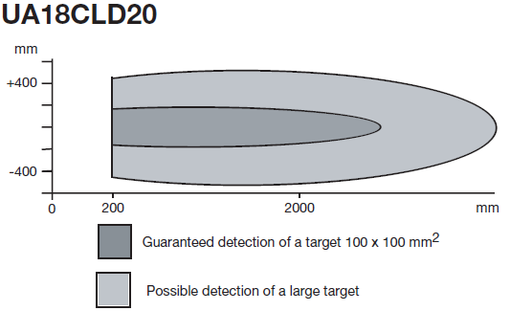
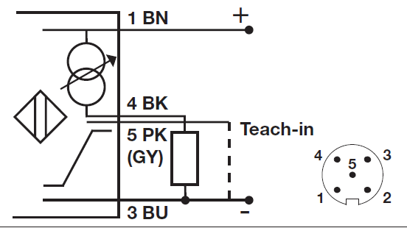
4.2 KẾT NỐI NGÕ VÀO-RA ANALOG
TÍN HIỆU ANALOG
Kết nối cảm biến có ngõ ra dòng điện với module ngõ vào analog:

Slide 13
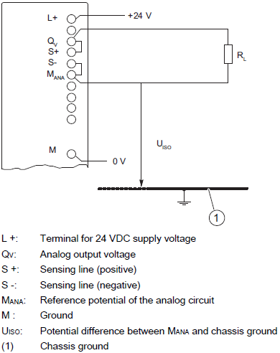
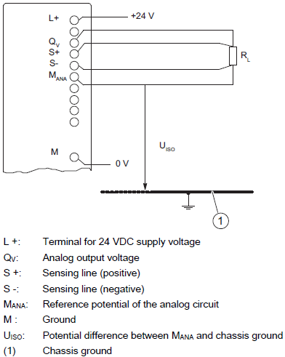
4.2 KẾT NỐI NGÕ VÀO-RA ANALOG
TÍN HIỆU ANALOG
Kết nối tải với điện áp ngõ ra của module analog:
Notes:
2. Giải thích các chân trên module
ChânÝ nghĩaL++24VDCQvVoltage analog outputS+Sensing +S-Sensing -MANAAnalog groundMPower ground
3. Chân quan trọng nhất: Qv
Qv = Voltage Output
Đây là chân PLC xuất điện áp analog.
Ví dụ:
Giá trị PLCĐiện áp00V50%5V100%10V
4. RL là gì?
Trong hình:
RL = Load Resistance
chính là tải.
Ví dụ:
input biến tần
input van analog
input driver
5. Nguyên lý hoạt động
PLC tạo điện áp:
giữa Qv và MANA
Ví dụ:
0–10V
Tải RL sẽ nhận điện áp này.
6. Giải thích sơ đồ bên trái
Đây là:
kiểu đấu thông thường
Dòng hoạt động
PLC:
Qv → RL → MANA
PLC điều chỉnh điện áp
Ví dụ:
QvThiết bị2Vmotor chậm5Vmotor trung bình10Vmotor max
7. Ý nghĩa Uiso
Trong hình có:
Uiso
Là:
hiệu điện thế giữa MANA và chassis ground
Vì sao quan trọng?
Trong công nghiệp:
nhiều thiết bị nối đất khác nhau
có nhiễu
có ground loop
Nếu:
Uiso lớn
→ sai số analog.
8. Chassis Ground là gì?
Ký hiệu số (1):
nối đất khung máy
Mục đích:
✅ chống nhiễu
✅ chống giật
✅ ổn định analog
9. Sơ đồ bên phải khác gì?
Đây là:
kết nối có sensing line
S+ và S- để làm gì?
Đây là kỹ thuật:
Remote Sensing
hoặc:
Kelvin sensing
Mục đích
Bù sụt áp trên dây dẫn.
10. Vì sao cần sensing?
Khi dây dài:
có điện trở dây
có sụt áp
Ví dụ:
PLC xuất:
10V
Nhưng tới tải chỉ còn:
9.2V
→ điều khiển sai.
11. Remote Sensing hoạt động thế nào?
PLC đo điện áp thực tại tải qua:
S+ và S-
Sau đó tự bù điện áp.
Ví dụ:
PLC muốn tải nhận 10V
dây mất 0.8V
PLC sẽ tăng output lên:
10.8V
để tải thực nhận đúng 10V.
12. Tại sao có 2 sơ đồ?
Bên trái
Dùng khi:
✅ dây ngắn
✅ tải gần PLC
✅ không cần chính xác cao
Bên phải
Dùng khi:
✅ dây dài
✅ yêu cầu chính xác cao
✅ môi trường nhiễu
Ví dụ:
nhà máy lớn
điều khiển van tuyến tính xa
điều khiển tốc độ chính xác
13. MANA khác M thế nào?
M
Là:
power ground
dùng cho:
nguồn
digital IO
MANA
Là:
analog ground
dùng cho:
analog signal
Vì sao phải tách?
Digital switching gây nhiễu:
contactor
relay
PWM
biến tần
Nếu dùng chung mass:
❌ analog rung
❌ sai số
❌ motor dao động
14. Các lỗi thực tế rất hay gặp
Lỗi 1 — Dùng sai ground
Nối M và MANA lung tung.
→ analog nhiễu.
Lỗi 2 — Dây analog đi chung động lực
→ biến tần gây nhiễu.
Lỗi 3 — Không dùng shield
→ tín hiệu dao động.
Lỗi 4 — Tải quá nhỏ
AO module bị quá dòng.
Lỗi 5 — Không dùng sensing khi dây dài
→ điện áp thực tế bị sai.
15. Ví dụ thực tế với biến tần
PLC AO:
0–10V
Điều khiển:
0–50Hz
Mapping
PLC OutputBiến tần0V0Hz5V25Hz10V50Hz
16. Phân biệt AO Voltage và AO Current
Voltage OutputCurrent Output0–10V4–20mADễ nhiễu hơnChống nhiễu tốtDùng gầnDùng xaĐơn giảnCông nghiệp hơn
17. Tóm tắt cực ngắn
Qv
= ngõ ra điện áp analog PLC
RL
= tải analog
S+ S-
= sensing line để bù sụt áp dây
MANA
= analog ground riêng chống nhiễu
Nguyên lý
PLC:
Digital Value → DAC → Voltage Output
Thiết bị nhận:
điện áp analog để điều khiển hoạt động.

Slide 14
Bài 4:
XỬ LÝ TÍN HIỆU ANALOG
4.3 GIỚI THIỆU VỀ MODULE ANALOG PLC S7-1200

Slide 15
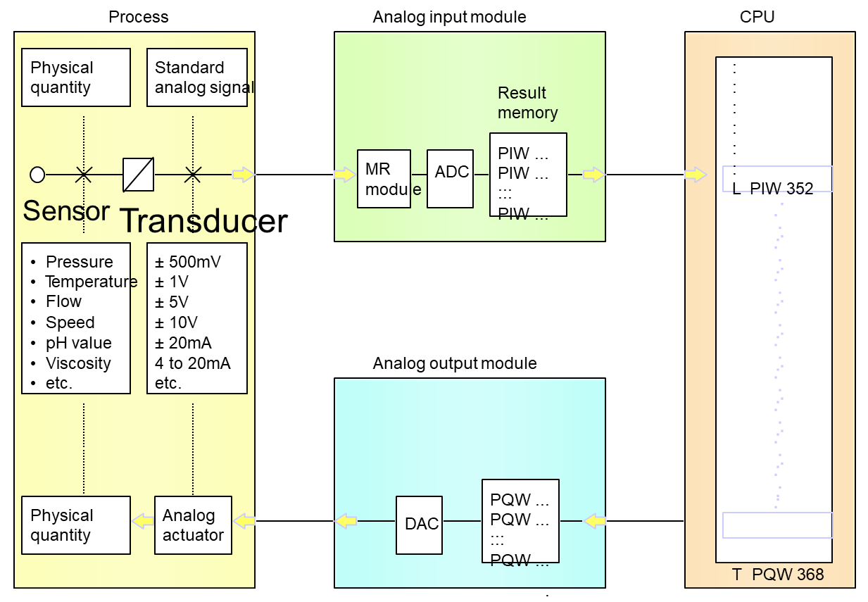
4.3 GIỚI THIỆU VỀ MODULE ANALOG PLC S7-1200
TÍN HIỆU ANALOG
QUY TRÌNH XỬ LÝ TÍN HIỆU ANALOG
Notes:
Toàn bộ nguyên lý xử lý tín hiệu Analog trong PLC
từ:
Đại lượng vật lý ngoài thực tế
→ Sensor
→ Module Analog
→ CPU PLC
→ Thiết bị chấp hành
Đây là sơ đồ cực kỳ quan trọng trong tự động hóa công nghiệp vì nó giải thích:
PLC “hiểu” thế giới vật lý như thế nào.
1. Tổng quan hệ thống
Sơ đồ gồm 4 phần lớn:
KhốiChức năngProcessQuá trình thực tếAnalog Input ModuleĐọc tín hiệu analogCPUXử lý logicAnalog Output ModuleXuất analog điều khiển
2. Khối Process (Quá trình thực tế)
Đây là:
thế giới vật lý bên ngoài
Ví dụ:
nhiệt độ
áp suất
lưu lượng
tốc độ
pH
độ nhớt
PLC không thể đọc trực tiếp các đại lượng này.
Vì sao?
PLC chỉ hiểu:
tín hiệu điện
không hiểu:
❌ nhiệt độ
❌ áp suất
❌ lưu lượng
3. Vai trò của Sensor + Transducer
Đây là phần cực kỳ quan trọng.
Sensor
Là phần cảm nhận vật lý.
Ví dụ:
thermocouple cảm nhận nhiệt
strain gauge cảm nhận áp suất
Transducer
Là phần chuyển đổi:
đại lượng vật lý → tín hiệu điện
Ví dụ:
Đại lượngOutputNhiệt độ0–10VÁp suất4–20mALưu lượng±10V
Đây gọi là:
Standard Analog Signal
Các chuẩn công nghiệp phổ biến:
ChuẩnÝ nghĩa0–10VVoltage±10VBipolar voltage4–20mACurrent loop±20mABipolar current
4. Analog Input Module hoạt động thế nào?
Đây là module:
AI (Analog Input)
Dòng xử lý
Bước 1
Sensor gửi tín hiệu analog.
Ví dụ:
4–20mA
Bước 2
Tín hiệu vào:
MR module
MR module là gì?
Thường là:
Measuring Range module
hoặc
Measurement conditioning
Nhiệm vụ:
✅ lọc nhiễu
✅ chuẩn hóa tín hiệu
✅ khuếch đại
✅ chống quá áp
5. ADC là gì?
Sau MR module:
ADC = Analog to Digital Converter
Nó chuyển:
Analog → Digital
Ví dụ
Sensor:
4–20mA
ADC chuyển thành:
DòngGiá trị số4mA012mA1382420mA27648
6. Result Memory là gì?
Sau ADC:
giá trị được lưu vào:
vùng nhớ input
Ví dụ:
PIW
(Process Input Word)
Ví dụ
Địa chỉGiá trịPIW35213824
Ý nghĩa
PLC CPU đọc:
PIW352
để biết giá trị sensor hiện tại.
7. CPU xử lý thế nào?
CPU thực hiện:
chương trình Ladder
toán học
PID
scaling
Ví dụ thực tế
Nếu:
PIW352 = 13824
PLC scale thành:
50°C
Ví dụ công thức scaling
y=x−xminxmax−xmin(ymax−ymin)+yminy=\frac{x-x_{min}}{x_{max}-x_{min}}(y_{max}-y_{min})+y_{min}y=xmax​−xmin​x−xmin​​(ymax​−ymin​)+ymin​
8. Analog Output Module
Sau khi xử lý:
PLC muốn điều khiển thiết bị ngoài.
Ví dụ:
tăng tốc motor
mở van
điều chỉnh heater
CPU ghi dữ liệu vào:
PQW
(Process Output Word)
Ví dụ
Địa chỉGiá trịPQW36820000
9. DAC là gì?
DAC = Digital to Analog Converter
Nó chuyển:
số → tín hiệu analog
Ví dụ
Giá trị sốĐiện áp00V138245V2764810V
10. Analog Actuator là gì?
Thiết bị chấp hành analog.
Ví dụ:
Thiết bịĐiều khiểnBiến tầntốc độVan tuyến tínhđộ mởServo drivetốc độSCRcông suất nhiệt
11. Chu trình hoàn chỉnh
Vòng điều khiển đầy đủ:
(1) Process
Ví dụ:
nhiệt độ lò = 80°C
↓
(2) Sensor
Biến thành:
4–20mA
↓
(3) AI module
ADC chuyển thành:
PIW352 = 15000
↓
(4) CPU
PID tính toán.
↓
(5) PQW368
Ghi output.
↓
(6) AO module
DAC tạo:
6V
↓
(7) Heater/Valve
Tăng nhiệt.
↓
(8) Process thay đổi
Nhiệt độ tăng.
Đây gọi là:
Closed-loop control system
(Hệ điều khiển vòng kín)
12. Ý nghĩa PIW và PQW
PIW
Process Input Word
→ dữ liệu analog input.
PQW
Process Output Word
→ dữ liệu analog output.
13. Vì sao dùng Word?
Analog cần độ phân giải lớn.
Digital chỉ:
0 hoặc 1
Analog cần:
12 bit
14 bit
16 bit
Nên phải dùng:
WORD (16 bit)
14. Ví dụ độ phân giải
12 bit ADC
212=40962^{12}=4096212=4096
=> có:
4096 mức analog
Nếu 0–10V:
Độ phân giải:
104096=2.44mV\frac{10}{4096}=2.44mV409610​=2.44mV
15. Sai số và nhiễu
Analog luôn có:
noise
drift
offset
Nên công nghiệp cần:
✅ shield cable
✅ grounding
✅ filtering
✅ isolation
16. Điểm cốt lõi cần nhớ
Sensor
Biến:
Physical → Analog
ADC
Biến:
Analog → Digital
CPU
Xử lý logic.
DAC
Biến:
Digital → Analog
Actuator
Biến:
Analog → Physical Action

Slide 16
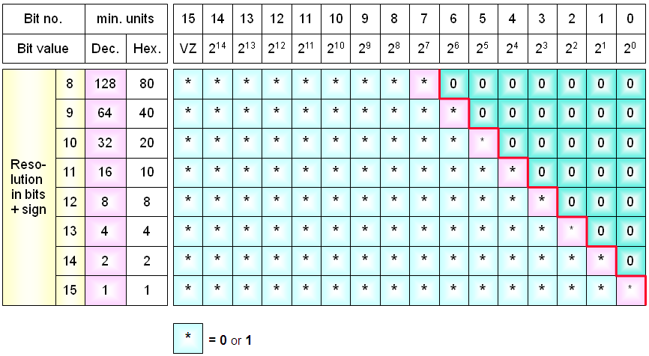
4.3 GIỚI THIỆU VỀ MODULE ANALOG PLC S7-1200
TÍN HIỆU ANALOG
Biểu diễn giá trị của module analog và độ phân giải
Notes:
Độ phân giải (Resolution) của module analog
và:
cách giá trị analog được biểu diễn bằng bit nhị phân.
Đây là nền tảng để hiểu:
vì sao analog có sai số
vì sao PLC đọc được giá trị liên tục
vì sao có các giá trị như:
27648
4095
16383
cách scaling analog.
1. Analog khác Digital ở điểm nào?
Digital
Chỉ có:
0
1
Ví dụ:
nút nhấn ON/OFF
relay
Analog
Là giá trị liên tục.
Ví dụ:
nhiệt độ 36.5°C
áp suất 4.73 bar
điện áp 6.82V
PLC phải biến giá trị liên tục này thành số nhị phân.
2. ADC làm việc như thế nào?
ADC = Analog to Digital Converter
Nó chia dải analog thành nhiều mức nhỏ.
Ví dụ:
0–10V
được chia thành:
256 mức
4096 mức
65536 mức
tùy độ phân giải.
3. Độ phân giải (Resolution) là gì?
Định nghĩa
Độ phân giải là:
số mức nhỏ nhất mà ADC phân biệt được.
Công thức
Resolution=2nResolution=2^nResolution=2n
Trong đó:
n = số bit ADC
4. Ví dụ độ phân giải
8 bit
28=2562^8=25628=256
→ có 256 mức.
12 bit
212=40962^{12}=4096212=4096
→ có 4096 mức.
16 bit
216=655362^{16}=65536216=65536
→ có 65536 mức.
5. Ý nghĩa hình bên phải
Đây là biểu diễn:
WORD 16 bit
Các bit
BitGiá trịbit02⁰bit12¹bit22²......bit15sign/VZ
VZ là gì?
Trong tiếng Đức:
Vorzeichen
nghĩa là:
bit dấu (sign bit)
Với số signed
Bit 15Ý nghĩa0dương1âm
6. Ý nghĩa dấu * trong hình
Dấu:
*
nghĩa là:
bit có thể là 0 hoặc 1
Các bit màu xanh nhạt = 0 cố định
Ví dụ:
8 bit resolution:
chỉ dùng:
bit 15 → bit 8
còn:
bit 7 → bit 0 = 0
7. Ví dụ cực kỳ quan trọng
ADC 8 bit
Nếu:
0–10V
Số mức
28=2562^8=25628=256
Độ phân giải điện áp
10V256=39mV\frac{10V}{256}=39mV25610V​=39mV
=> ADC chỉ phân biệt được mỗi bước:
39mV
8. ADC 12 bit
Số mức
212=40962^{12}=4096212=4096
Độ phân giải
10V4096=2.44mV\frac{10V}{4096}=2.44mV409610V​=2.44mV
=> chính xác hơn rất nhiều.
9. Vì sao bit càng cao càng chính xác?
Ví dụ:
Đo nhiệt độ 0–100°C
8 bit
100256=0.39∘C\frac{100}{256}=0.39^\circ C256100​=0.39∘C
=> sai số bước nhảy gần:
0.4°C
16 bit
10065536=0.0015∘C\frac{100}{65536}=0.0015^\circ C65536100​=0.0015∘C
=> cực kỳ mịn.
10. Vì sao module analog PLC thường dùng 12–16 bit?
Vì công nghiệp cần:
✅ độ chính xác cao
✅ PID ổn định
✅ điều khiển mượt
11. Ý nghĩa bảng bên trái
Bảng cho thấy:
số bit resolution tương ứng giá trị Hex.
Ví dụ
ResolutionHex8 bit80h12 bit8h15 bit1h
Vì sao?
Do dữ liệu được:
left-aligned trong WORD 16 bit.
12. Left-aligned nghĩa là gì?
Ví dụ:
ADC 12 bit.
PLC sẽ đặt dữ liệu vào:
bit15 → bit4
Còn:
bit3 → bit0 = 0
Ví dụ
Giá trị 12 bit:
1010 1111 0011
PLC lưu:
1010 1111 0011 0000
Lý do làm vậy
Để:
✅ chuẩn hóa xử lý
✅ tăng tốc CPU
✅ tương thích module
13. Giá trị analog PLC nổi tiếng: 27648
Rất nhiều PLC Siemens dùng:
0–27648
cho full scale analog.
Ví dụ
Tín hiệuGiá trị0V05V1382410V27648
Vì sao không dùng 32767?
Vì:
dành vùng lỗi
overrange
underrange
diagnostic
14. Ví dụ scaling thực tế
Sensor nhiệt độ:
0–100°C
Output:
0–10V
PLC đọc:
0–27648
Nếu PIW = 13824
Nhiệt độ:
T=1382427648×100=50∘CT=\frac{13824}{27648}\times100=50^\circ CT=2764813824​×100=50∘C
15. Sai số lượng tử hóa (Quantization Error)
Do ADC chia bậc thang.
Analog thật:
liên tục
ADC:
rời rạc
Sai số tối đa:
≈ ±0.5 LSB
(Least Significant Bit)
16. LSB là gì?
Bit nhỏ nhất
Ví dụ:
12 bit:
LSB=10V4096=2.44mVLSB=\frac{10V}{4096}=2.44mVLSB=409610V​=2.44mV
17. Các yếu tố ảnh hưởng độ chính xác analog
Không chỉ resolution.
Còn có:
Yếu tốẢnh hưởngNoisenhiễuOffsetlệchDrifttrôi nhiệtGroundingmassShieldingchống nhiễuADC qualitychất lượng module
18. Điều cực kỳ quan trọng
Resolution ≠ Accuracy
Ví dụ
16 bit rất mịn.
Nhưng:
nhiễu lớn
sensor kém
thì vẫn sai.
19. Tóm tắt cực ngắn
Resolution
= số mức ADC phân chia.
Công thức
2n2^n2n
Bit càng cao
✅ càng mịn
✅ càng chính xác
✅ điều khiển PID càng tốt
ADC hoạt động
Analog
→ lượng tử hóa
→ số nhị phân
→ PLC xử lý
PLC Siemens thường dùng
0–27648
cho full-scale analog.

Slide 17









































4.3 GIỚI THIỆU VỀ MODULE ANALOG PLC S7-1200
TÍN HIỆU ANALOG
Biểu diễn giá trị của module analog ngõ vào cho những tầm đo khác nhau
Voltage
such as:
Current
such as:
Resistance
such as:
Temperature
such as Pt100
Range
Meas.range
± 10V
Units
Meas.range
4 to 20mA
Units
Meas.range
0...300Ohm
Units
Meas.range
-200...+850ºC
Units
Overflow
Overrange
>= 11.759
11.7589
32767
32511
:
>= 22.815
32767
32511
:
>=352.778
32767
32511
:
>= 1000.1
32767
10000
:
22.810
352.767
:
300.011
1000.0
:
850.1
:
10.0004
:
20.0005
27649
27648
20736
:
27649
27648
20736
:
27649
27648
20736
:
8501
8500
:
10.00
7.50
:
20.000
16.000
:
300.000
225.000
:
850.0
Rated range
:
:
:
:
-2000
-7.5
-10.00
-20736
-27648
- 27649
:
:
4.000
3.9995
:
1.1852
:
:
0.000
:
:
-200.0
0
0
Underrange
- 10.0004
:
- 1
Negative
values
- 1
- 200.1
:
- 2001
:
:
:
- 11.759
- 32512
- 32768
- 4864
not
possible
- 4864
- 243.0
- 2430
Underflow
<= - 11.76
<= 1.1845
- 32768
- 32768
<= - 243.1
- 32768
Notes:
Cách module analog biểu diễn giá trị đo bằng số nguyên (integer value)
cho nhiều loại tín hiệu khác nhau:
Voltage
Current
Resistance
Temperature
Đây chính là bảng giúp kỹ sư hiểu:
tại sao PLC đọc được các giá trị như:
0
13824
27648
32767
-27648
và ý nghĩa của:
Overrange
Overflow
Underrange
Underflow
1. Ý tưởng cốt lõi của bảng
PLC không lưu:
❌ Volt
❌ mA
❌ °C
PLC chỉ lưu:
số nguyên (Integer)
Ví dụ
Tín hiệu:
0–10V
PLC sẽ đổi thành:
0 → 27648
Vì sao?
Để CPU xử lý số nhanh hơn.
2. Các vùng trong bảng
Bảng chia thành 4 vùng:
VùngÝ nghĩaRated rangevùng đo chuẩnOverrangevượt tầm đoOverflowvượt khả năng moduleUnderrangethấp hơn tầm đoUnderflowquá thấp
3. Rated Range là gì?
Đây là:
vùng hoạt động bình thường
Ví dụ:
±10V
VoltagePLC value10V276480V0-10V-27648
Đây là vùng chuẩn PLC dùng để scale.
4. Vì sao Siemens dùng 27648?
Đây là chuẩn internal scaling của Siemens.
Full scale analog:
±27648
thay vì:
±32767
Vì sao không dùng full 16 bit?
Để dành vùng cho:
✅ lỗi
✅ overflow
✅ diagnostic
✅ overrange
5. Giải thích cột Voltage ±10V
Full scale dương
VoltageInteger+10V+27648
Half scale
VoltageInteger+5V+13824
Full scale âm
VoltageInteger-10V-27648
Công thức scaling
Digital=MeasuredRange×27648Digital=\frac{Measured}{Range}\times27648Digital=RangeMeasured​×27648
Ví dụ
7.5V
7.510×27648=20736\frac{7.5}{10}\times27648=20736107.5​×27648=20736
6. Giải thích Current 4–20mA
Đây cực kỳ quan trọng.
Trong PLC Siemens:
CurrentInteger4mA020mA27648
Tại sao 4mA = 0?
Vì:
4mA là điểm bắt đầu hợp lệ.
Nếu dưới 4mA?
PLC hiểu:
❌ lỗi sensor
❌ đứt dây
Ví dụ
12mA
Ta có:
Span:
20−4=16mA20-4=16mA20−4=16mA
Tỷ lệ
12−416=0.5\frac{12-4}{16}=0.51612−4​=0.5
Giá trị PLC
0.5×27648=138240.5\times27648=138240.5×27648=13824
7. Underrange là gì?
Ví dụ:
sensor 4–20mA
nhưng PLC đọc:
3mA
=> thấp hơn vùng chuẩn.
PLC cho giá trị âm:
CurrentPLC3.999mA-11.18mA-32768
Đây là dấu hiệu:
❌ lỗi loop
❌ dây đứt
❌ sensor hỏng
8. Overrange là gì?
Ví dụ:
sensor vượt quá tầm đo.
Với 0–10V
Nếu input:
10.5V
PLC vẫn đọc được nhưng báo:
overrange
VoltagePLC10.0004V2764911.7589V32511
Vì sao cho phép overrange?
Để:
✅ chống rung tín hiệu
✅ tránh alarm giả
✅ chịu quá áp nhẹ
9. Overflow là gì?
Nếu điện áp quá lớn:
>11.759V
PLC trả:
32767
Đây là:
giá trị saturate lớn nhất.
Tương tự âm
VoltagePLC<-11.76V-32768
Đây gọi là:
Underflow
10. Giải thích Resistance Input
Ví dụ:
0–300Ω
ResistancePLC0Ω0300Ω27648
Vì điện trở không âm
Nên:
❌ negative resistance impossible
11. Giải thích Temperature PT100
Rất thú vị.
Dải đo:
-200°C → +850°C
PLC scale:
TemperatureInteger-200°C-20000°C0850°C8500
Vì sao nhân 10?
Để giữ:
1 chữ số thập phân
Ví dụ
Real TempPLC25.3°C253100.7°C1007
Điều này gọi là:
Fixed-point representation
12. Ý nghĩa cực kỳ quan trọng
PLC thường:
không dùng float
cho analog cơ bản.
Mà dùng:
integer scaling
để:
✅ CPU nhanh
✅ ít bộ nhớ
✅ ổn định realtime
13. Công thức scaling tổng quát
Analog → Engineering Unit
EU=Digital−DminDmax−Dmin(EUmax−EUmin)+EUminEU=\frac{Digital-D_{min}}{D_{max}-D_{min}}(EU_{max}-EU_{min})+EU_{min}EU=Dmax​−Dmin​Digital−Dmin​​(EUmax​−EUmin​)+EUmin​
Ví dụ 4–20mA ↔ 0–100 bar
Nếu:
AI = 13824
Tỷ lệ
1382427648=0.5\frac{13824}{27648}=0.52764813824​=0.5
Áp suất
0.5×100=50bar0.5\times100=50bar0.5×100=50bar
14. Điều cực kỳ quan trọng khi lập trình PLC
Luôn phải kiểm tra:
✅ Overrange
✅ Underrange
✅ Overflow
✅ Underflow
Nếu không:
PID sai
motor chạy lỗi
van mở max
hệ thống nguy hiểm
15. Tóm tắt cực ngắn
PLC analog không lưu Volt/mA trực tiếp
Mà lưu:
Integer value
Siemens thường dùng
Full scaleValue100%27648
Overrange
= vượt tầm đo nhưng còn đọc được.
Overflow
= vượt khả năng module.
4–20mA
CurrentPLC4mA020mA27648
PT100
thường lưu:
nhiệt độ ×10
để giữ số thập phân.

Slide 18
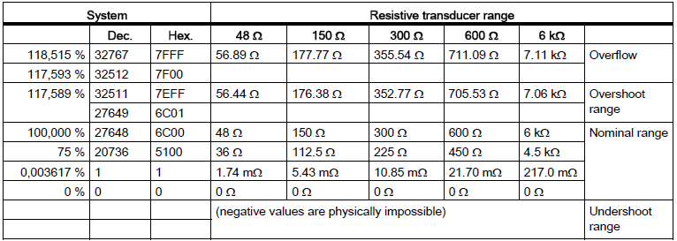
4.3 GIỚI THIỆU VỀ MODULE ANALOG PLC S7-1200
TÍN HIỆU ANALOG
Biểu diễn giá trị của module analog ngõ vào cho các RTD các giá trị điện trở khác nhau
Notes:
Cách module analog PLC biểu diễn giá trị RTD/điện trở bằng số nguyên số hóa (Digital Value)
Đây là bảng rất quan trọng khi làm:
PT100
PT1000
RTD
cảm biến điện trở
đo điện trở trực tiếp bằng AI module
1. RTD là gì?
RTD = Resistance Temperature Detector
Là cảm biến nhiệt độ hoạt động dựa trên:
sự thay đổi điện trở theo nhiệt độ
Ví dụ nổi tiếng nhất:
PT100
Ý nghĩa PT100
Nhiệt độĐiện trở0°C100Ω100°C~138.5Ω
PLC không đo nhiệt độ trực tiếp
PLC thực tế đo:
điện trở
sau đó:
chuyển thành nhiệt độ.
2. Ý nghĩa bảng
Bảng cho thấy:
Giá trị số PLC ↔ giá trị điện trở thực tế
cho nhiều dải đo khác nhau:
Range48Ω150Ω300Ω600Ω6kΩ
3. Ý nghĩa các cột
CộtÝ nghĩaDec.Giá trị decimal PLCHex.Giá trị hexadecimalResistive transducer rangedải điện trởOverflowvượt khả năngNominal rangedải chuẩnOvershootvượt dảiUndershootdưới dải
4. Giá trị quan trọng nhất: 27648
Đây là:
Full Scale chuẩn Siemens
Ví dụ
Dải đoGiá trị PLC0–300Ω0 → 27648
Nghĩa là
ResistancePLC0Ω0150Ω13824300Ω27648
5. Công thức scaling
Digital=RRmax×27648Digital=\frac{R}{R_{max}}\times27648Digital=Rmax​R​×27648
Ví dụ thực tế
Với dải 300Ω
Nếu:
R = 225Ω
Giá trị PLC:
225300×27648=20736\frac{225}{300}\times27648=20736300225​×27648=20736
đúng như bảng.
6. Giải thích dòng 75%
75% full scale
→ giá trị PLC:
20736
Ví dụ dải 600Ω
75%:
0.75×600=450Ω0.75\times600=450\Omega0.75×600=450Ω
PLC đọc:
20736
7. Ý nghĩa dòng nhỏ nhất
PLC value = 1
Ví dụ dải:
300Ω
Bước nhỏ nhất:
30027648=0.01085Ω\frac{300}{27648}=0.01085\Omega27648300​=0.01085Ω
Đúng như bảng:
10.85mΩ
Đây chính là:
độ phân giải điện trở
8. Ý nghĩa cực kỳ quan trọng
PLC analog không đo liên tục vô hạn.
Nó chia điện trở thành:
các bước lượng tử hóa
Với 300Ω range
Mỗi bước:
0.01085Ω
9. Overshoot range là gì?
Ví dụ:
dải chuẩn:
300Ω
Nhưng điện trở:
352Ω
PLC vẫn đọc được.
Vì sao?
Để:
✅ chống rung
✅ chống báo lỗi giả
✅ chịu sai số sensor
Ví dụ
ResistancePLC300Ω27648352.77Ω32511
Đây là vùng:
Overrange/Overshoot
10. Overflow là gì?
Nếu vượt quá:
355.54Ω
PLC trả:
32767
Đây là:
giá trị saturate max.
11. Vì sao có 32767?
Do PLC dùng:
signed 16-bit integer
Giá trị lớn nhất:
215−1=327672^{15}-1=32767215−1=32767
Giá trị nhỏ nhất:
−215=−32768-2^{15}=-32768−215=−32768
12. Vì sao không có điện trở âm?
Trong bảng ghi:
negative values are physically impossible
Vì:
điện trở vật lý không âm
Do đó:
giá trị âm
underrange
thường báo:
❌ lỗi dây
❌ đứt RTD
❌ cấu hình sai
13. PLC đo RTD như thế nào?
Đây là phần cực kỳ quan trọng.
PLC không “đo điện trở” trực tiếp.
Nó:
cấp dòng kích rất nhỏ
qua RTD.
Sau đó đo điện áp:
V=IRV=IRV=IR
VsV_sVs​
V
RRR
Ω\OmegaΩ
I=VsR=12.0 V6.0 Ω=2.00 AI = \frac{V_s}{R} = \frac{12.0\,\mathrm{V}}{6.0\,\Omega} = 2.00\,\mathrm{A}I=RVs​​=6.0Ω12.0V​=2.00A
Vs = 12.0 V+-R = 6.0 ΩI = 2.00 A
Rồi tính:
R=VIR=\frac{V}{I}R=IV​
VsV_sVs​
V
RRR
Ω\OmegaΩ
I=VsR=12.0 V6.0 Ω=2.00 AI = \frac{V_s}{R} = \frac{12.0\,\mathrm{V}}{6.0\,\Omega} = 2.00\,\mathrm{A}I=RVs​​=6.0Ω12.0V​=2.00A
Vs = 12.0 V+-R = 6.0 ΩI = 2.00 A
Sau đó:
R → Temperature
14. Ví dụ PT100
PT100:
0°C = 100Ω
Nếu PLC đo:
138.5Ω
→ suy ra:
khoảng 100°C
15. Sai số dây RTD
Đây là vấn đề rất lớn thực tế.
Dây dẫn cũng có điện trở
Ví dụ:
dây dài
dây nhỏ
→ cộng thêm vào RTD.
Hậu quả
PLC đo sai nhiệt độ.
Ví dụ
PT100:
100Ω = 0°C
Nếu dây thêm:
2Ω
PLC tưởng:
102Ω
→ nhiệt độ tăng giả.
16. Vì sao dùng 3-wire hoặc 4-wire RTD?
Để:
bù điện trở dây dẫn
2-wire
❌ sai số lớn
3-wire
✅ phổ biến công nghiệp
4-wire
✅ chính xác cao nhất
17. Ý nghĩa thực tế của bảng
Bảng này giúp kỹ sư:
✅ debug analog
✅ scale RTD
✅ kiểm tra sensor lỗi
✅ hiểu raw value PLC
✅ phát hiện overflow
18. Ví dụ thực tế lập trình
Nếu:
PIW = 13824
và module cấu hình:
0–300Ω
Điện trở:
R=1382427648×300=150ΩR=\frac{13824}{27648}\times300=150\OmegaR=2764813824​×300=150Ω
Nếu là PT100:
150Ω tương ứng khoảng:
~130°C
19. Tóm tắt cực ngắn
PLC RTD module đo:
RTD
→ điện trở
→ ADC
→ Integer value
Siemens thường scale:
Full scaleValue100%27648
Với 300Ω range
ResistancePLC0Ω0150Ω13824300Ω27648
Overrange
PLC vẫn đọc được nhưng báo vượt dải.
Overflow
PLC saturate:
32767
RTD thực tế
cần chú ý:
✅ điện trở dây
✅ loại 2/3/4 wire
✅ nhiễu
✅ calibration

Slide 19































4.3 GIỚI THIỆU VỀ MODULE ANALOG PLC S7-1200
TÍN HIỆU ANALOG
Biểu diễn giá trị của module analog ngõ ra
Voltage
Current
Range
Units
Output ranges:
Output ranges:
0 to 10V 1 to 5V
± 10V
0 to 20mA 4 to 20mA
± 20mA
Overflow
Overrange
>=32767
32511
0
0
0
0
0
0
11.7589
5.8794
:
5.0002
11.7589
23.515
22.81
23.515
:
27649
:
10.0004
:
10.0004
:
20.0007
:
20.005
20.000
:
4.000
:
20.0007
27648
:
10.0000
:
5.0000
:
1.0000
10.0000
20.000
:
20.000
:
:
0
0
0
0
0
:
0 _{0.9999}
:
0 _{3.9995}
:
Rated range
- 6912
:
:
0
:
0
:
- 6913
:
:
:
0
:
0
:
:
:
:
:
:
-10.0000
:
-20.000
- 27648
- 27649
Underrange
- 10.0004
:
- 20.007
:
:
- 32512
- 11.7589
- 23.515
Underflow
<=- 32513
0
0
Notes:
Ý nghĩa rất quan trọng khi lập trình
PLC không xuất trực tiếp Volt/mA.
Ta phải:
scale engineering value ↔ digital value
Ví dụ thực tế
Muốn:
motor chạy 75%
Với AO 0–10V
Cần:
0.75×27648=207360.75\times27648=207360.75×27648=20736
PLC ghi:
PQW = 20736
AO xuất:
7.5V
16. Ví dụ điều khiển biến tần
Biến tần:
0–10V ↔ 0–50Hz
PLC muốn:
25Hz
Voltage cần:
2550×10=5V\frac{25}{50}\times10=5V5025​×10=5V
Digital value:
510×27648=13824\frac{5}{10}\times27648=13824105​×27648=13824
PLC ghi:
PQW = 13824
17. Điều cực kỳ quan trọng
AO không tạo công suất lớn
AO chỉ tạo:
tín hiệu tham chiếu
Không kéo trực tiếp:
❌ motor
❌ heater
❌ tải lớn
AO chỉ điều khiển:
biến tần
van
driver
controller
18. Tóm tắt cực ngắn
AO module
Biến:
Digital → Analog
Siemens thường scale:
Full scaleValue100%27648
Ví dụ 0–10V
DigitalVoltage00V138245V2764810V
Ví dụ 4–20mA
DigitalCurrent04mA1382412mA2764820mA
Overrange
= vượt dải nhưng còn hoạt động.
Overflow
= vượt giới hạn DAC/module.

Slide 20
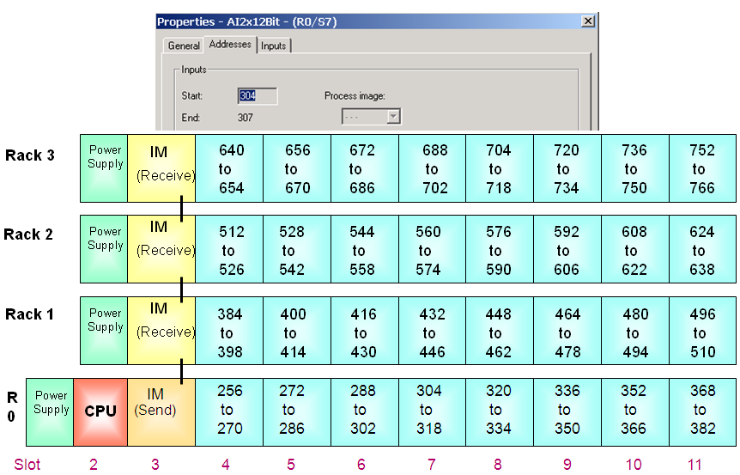
4.3 GIỚI THIỆU VỀ MODULE ANALOG PLC S7-1200
TÍN HIỆU ANALOG
Địa chỉ của module analog
Notes:
Hình này mô tả một kiến thức cực kỳ quan trọng trong PLC Siemens:
Cách cấp địa chỉ cho module Analog (Addressing)
Đây là phần giúp ta hiểu:
tại sao có PIW256
tại sao AI nằm ở PIW304
tại sao AO là PQW368
cách PLC biết đọc dữ liệu analog ở đâu.
1. Ý nghĩa tổng quát
PLC Siemens không đọc analog “theo tên”.
Mỗi module analog được gán:
vùng địa chỉ bộ nhớ
Ví dụ
ModuleĐịa chỉAI modulePIW304AO modulePQW368
CPU sẽ:
đọc AI từ PIW
ghi AO vào PQW

Slide 21
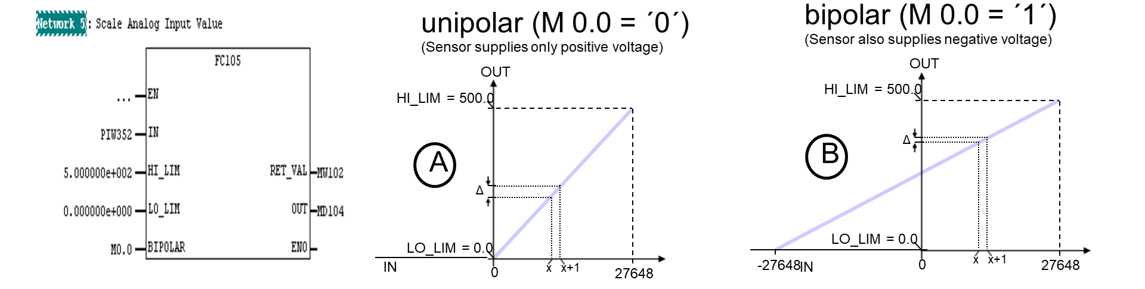
4.3 GIỚI THIỆU VỀ MODULE ANALOG PLC S7-1200
TÍN HIỆU ANALOG
Địa chỉ của module analog
Notes:
Khối SCALE analog trong PLC Siemens (FC105)
Đây là một trong những khối quan trọng nhất khi lập trình analog PLC.
Nó dùng để:
chuyển giá trị raw analog → giá trị kỹ thuật thực tế
Ví dụ:
13824 → 50°C
20736 → 7.5 bar
10000 → 3m
1. Vì sao cần SCALE?
PLC đọc analog dưới dạng:
số nguyên raw
Ví dụ:
Tín hiệuRaw PLC0–10V 0–276484
0–20mA 0–27648

Slide 22
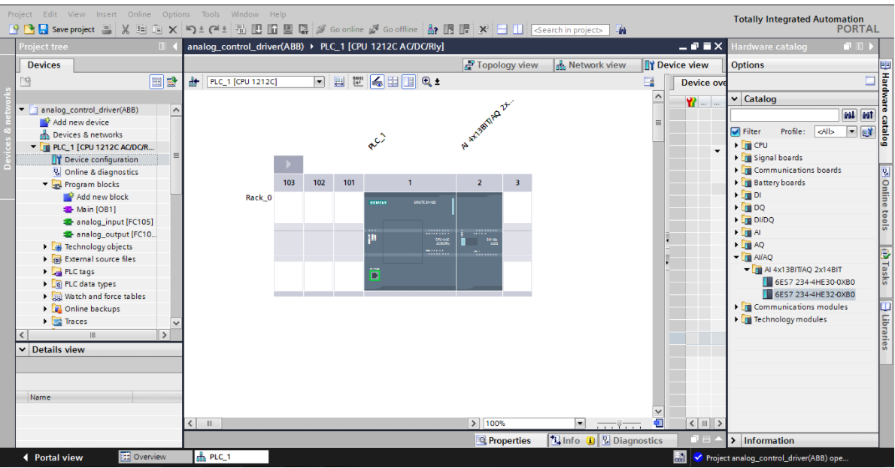
4.3 GIỚI THIỆU VỀ MODULE ANALOG PLC S7-1200
TÍN HIỆU ANALOG
Cấu hình phần cứng trên TIA PORTAL:

Slide 23
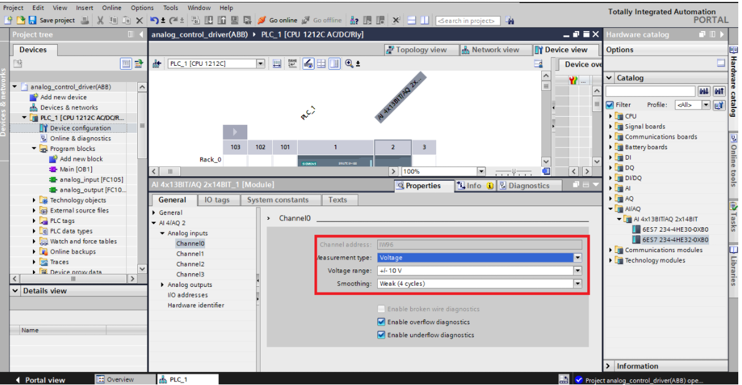
4.3 GIỚI THIỆU VỀ MODULE ANALOG PLC S7-1200
TÍN HIỆU ANALOG
Cấu hình phần cứng trên TIA PORTAL:
Cấu hình đầu vào analog

Slide 24
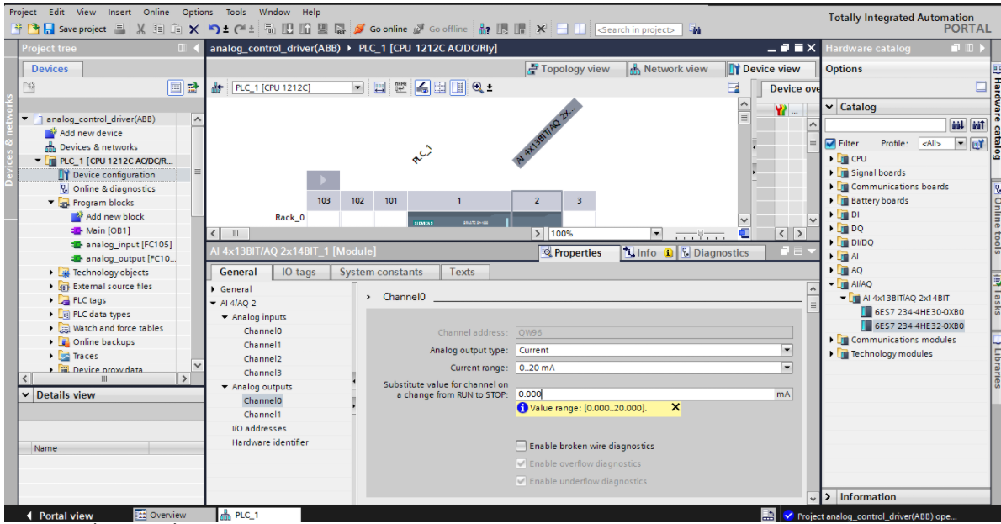
4.3 GIỚI THIỆU VỀ MODULE ANALOG PLC S7-1200
TÍN HIỆU ANALOG
Cấu hình phần cứng trên TIA PORTAL:
Chọn lựa giá trị Voltage hoặc Current với dải giá trị mong muốn

Slide 25
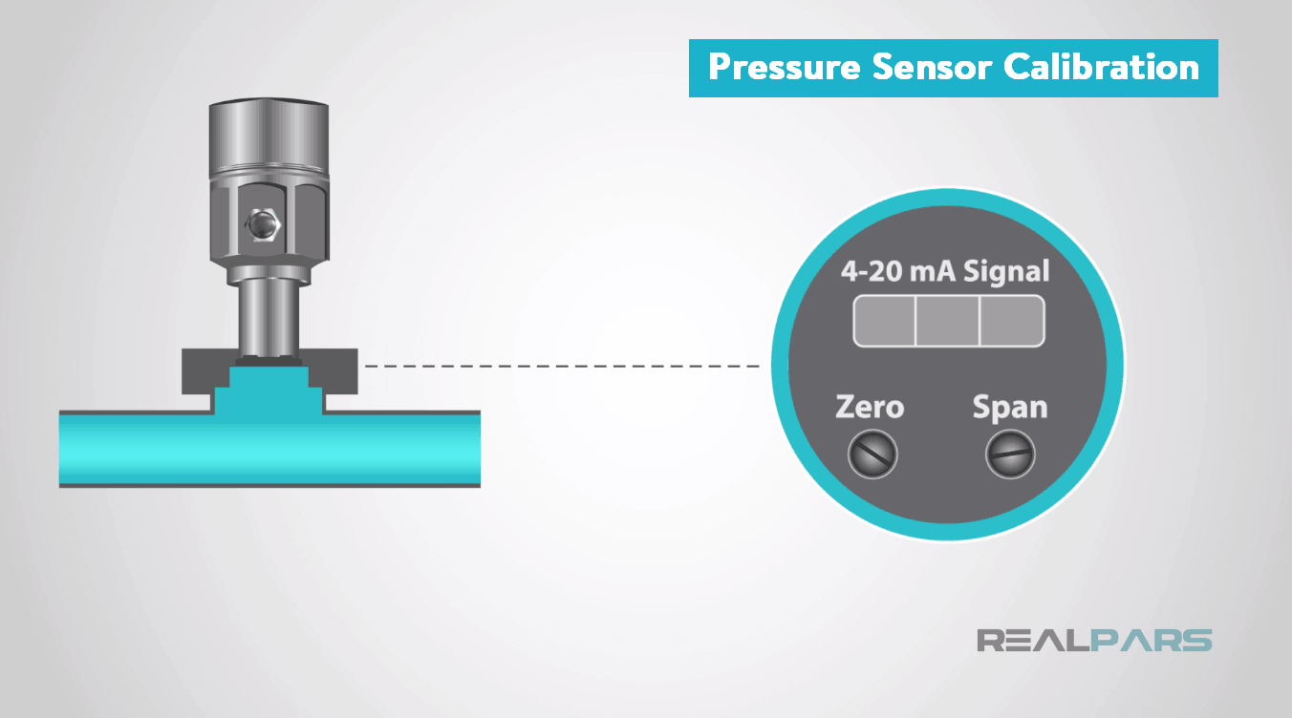
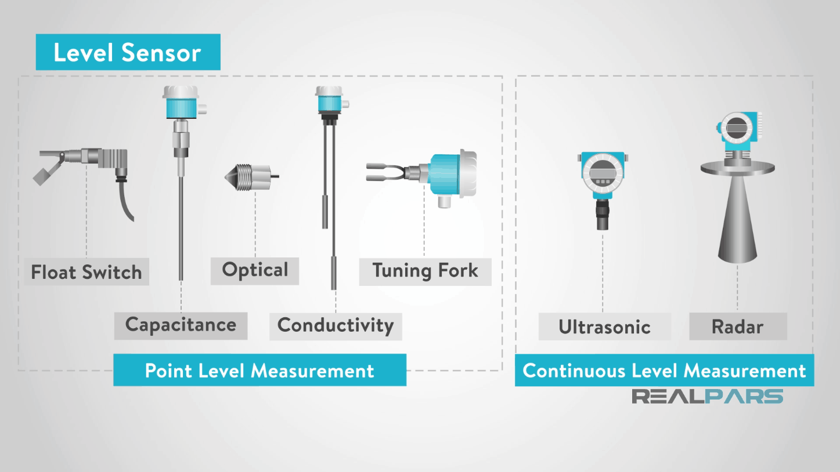
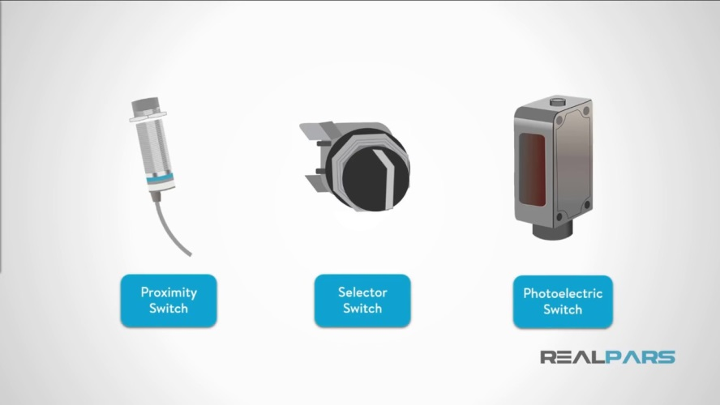
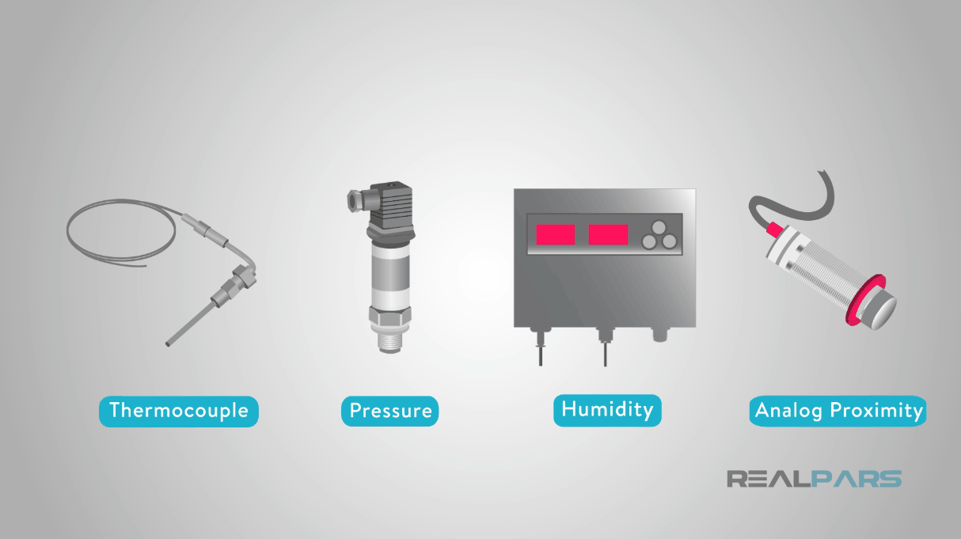
4.3 GIỚI THIỆU VỀ MODULE ANALOG PLC S7-1200
TÍN HIỆU ANALOG
Bạn hãy phân biệt tín hiệu Analog và Digital trong các cụm thiết bị?
Notes:
GV phân tích và vấn đáp SV về các tín hiệu đầu vào/ra
GV để SV tư duy và phân tích phân biệt các tín hiệu Analog với Digital

Slide 26
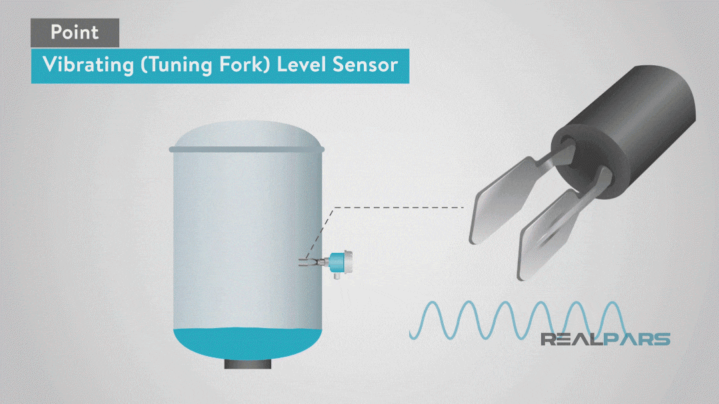
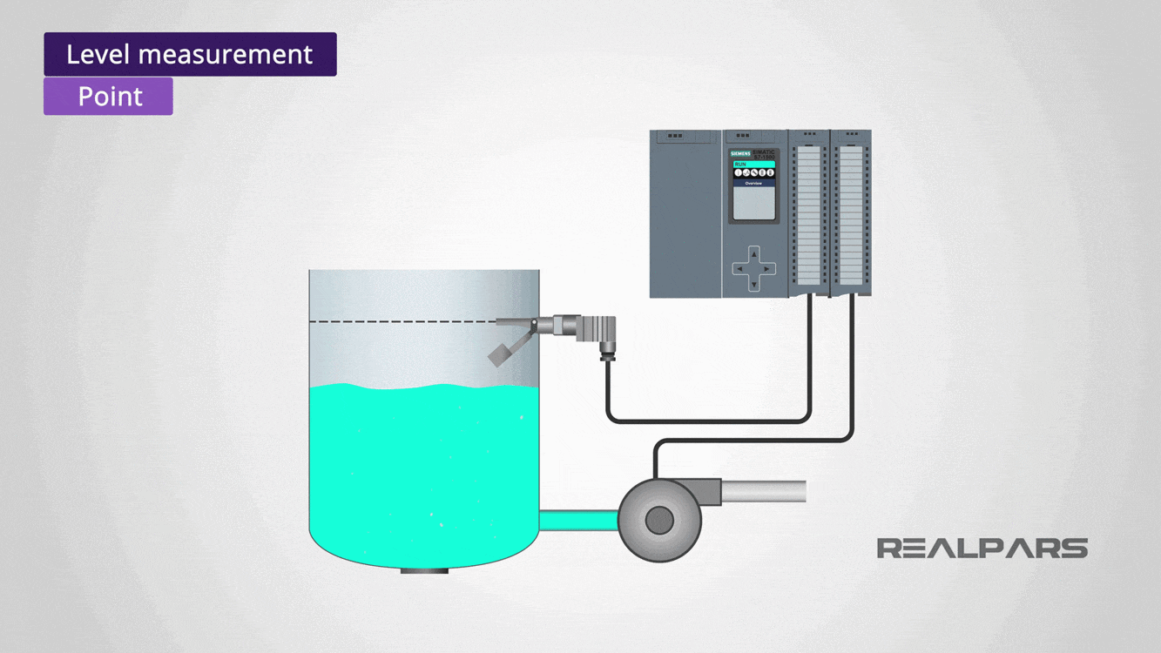
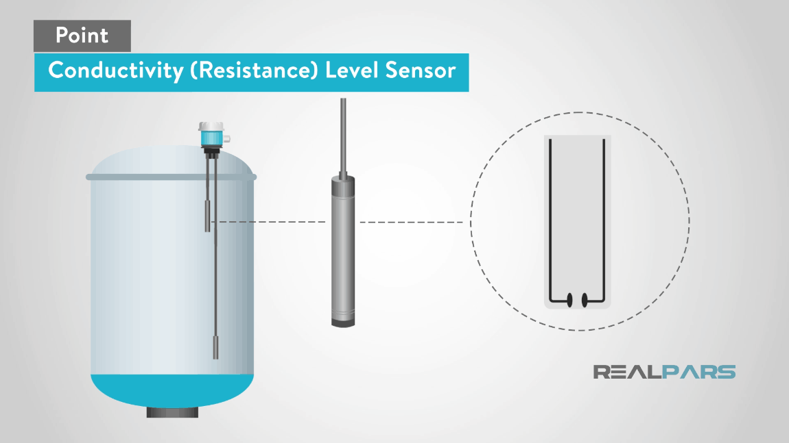
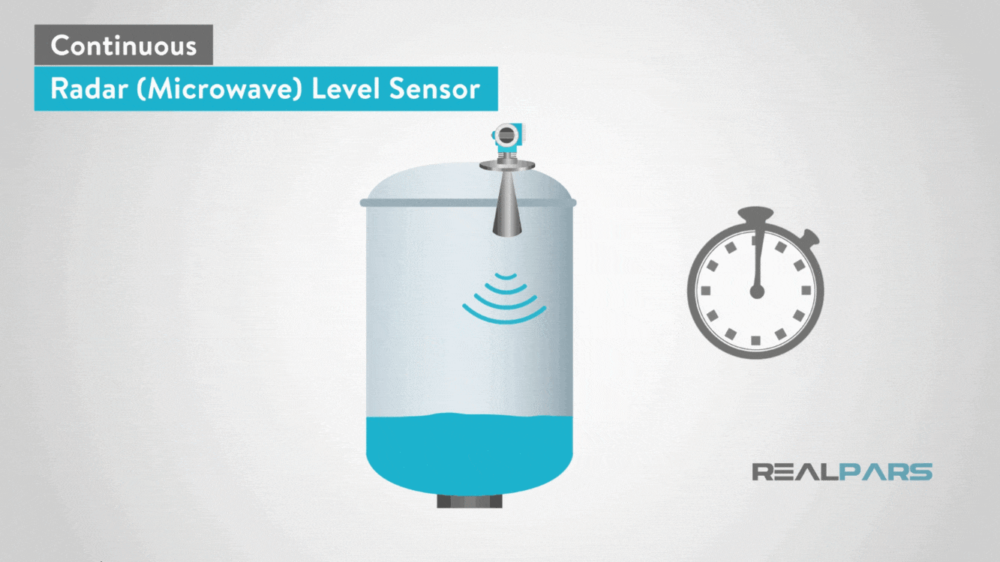
4.3 GIỚI THIỆU VỀ MODULE ANALOG PLC S7-1200
TÍN HIỆU ANALOG
Bạn hãy phân biệt tín hiệu Analog và Digital trong các cụm thiết bị?
Notes:
GV phân tích và vấn đáp SV về các tín hiệu đầu vào/ra
GV để SV tư duy và phân tích phân biệt các tín hiệu Analog với Digital

Slide 27
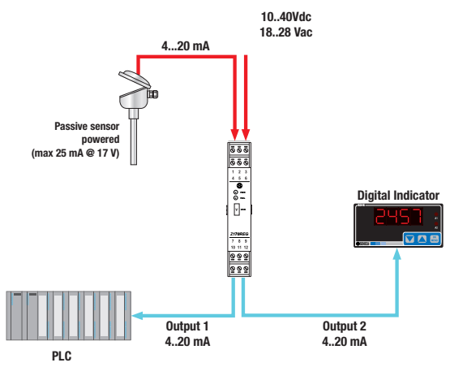
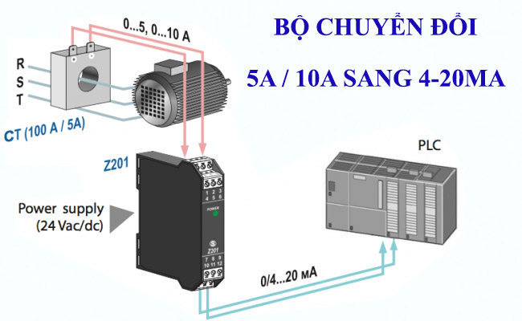
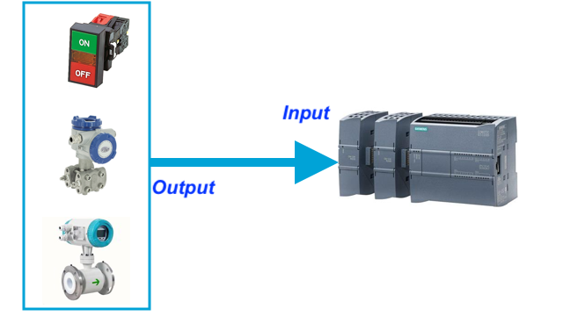
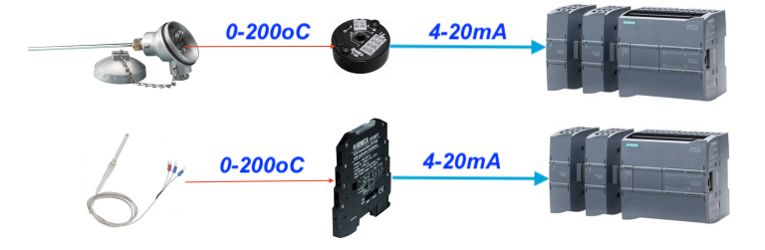
4.3 GIỚI THIỆU VỀ MODULE ANALOG PLC S7-1200
TÍN HIỆU ANALOG
Bạn hãy phân biệt tín hiệu Analog và Digital trong các cụm thiết bị?
Notes:
GV phân tích và vấn đáp SV về các tín hiệu đầu vào/ra
GV để SV tư duy và phân tích phân biệt các tín hiệu Analog với Digital
1. Cụm trên trái — Bộ chuyển đổi CT → 4–20mA
Thành phần
CT (Current Transformer)
Bộ chuyển đổi Z201
PLC
Đây là:
Analog
Vì sao?
CT đo dòng motor liên tục:
Bộ Z201 làm gì?
Biến:
0–5A hoặc 0–10A
thành:
4–20mA
PLC đọc bằng:
AI module
Đây là hệ:
Analog Measurement System
2. Cụm trên phải — Bộ chia tín hiệu 4–20mA
Thành phần
Passive sensor
Signal splitter/isolator
PLC
Digital indicator
Đây là:
Analog
Vì sao?
Sensor xuất:
4–20mA
là tín hiệu liên tục.
Bộ splitter làm gì?
Nhân bản tín hiệu:
1 loop 4–20mA
→ nhiều output 4–20mA
PLC đọc
→ Analog Input
Đồng hồ hiển thị
→ cũng đọc analog.
3. Cụm dưới trái — Push button / Valve / Sensor
Thành phần
Push button ON/OFF
Van
Sensor trạng thái
Đây chủ yếu là:
Digital
Vì sao?
Các thiết bị này chỉ có:
Trạng tháiONOFF
PLC đọc bằng:
DI module
Ví dụ
Thiết bịPLCNút nhấn ONI0.0 = 1OFFI0.0 = 0
Tuy nhiên cần chú ý
Trong hình có:
van điều khiển
Van có thể là:
Digital valve
Chỉ:
mở
đóng
→ Digital
Analog valve
Mở theo %:
10%
35%
70%
→ Analog
Nhưng hình này đang minh họa:
Digital Input
4. Cụm dưới phải — Temperature Measurement
Thành phần
Thermocouple / RTD
Temperature transmitter
PLC
Đây là:
Analog
Vì sao?
Nhiệt độ thay đổi liên tục.
Ví dụ
TemperatureOutput0°C4mA100°C12mA200°C20mA
Thermocouple
Xuất:
mV analog
RTD/PT100
Xuất:
điện trở analog
Transmitter đổi:
nhiệt độ → 4–20mA
PLC dùng:
AI module
6. Quy tắc phân biệt cực kỳ quan trọng
Nếu đo giá trị liên tục
→ Analog
Nếu chỉ có trạng thái
→ Digital
7. Ví dụ thực tế trong nhà máy
Digital
nút nhấn
limit switch
contactor
cảm biến ON/OFF
Analog
áp suất
nhiệt độ
lưu lượng
mức nước
dòng điện motor

Slide 28



